Slide 1
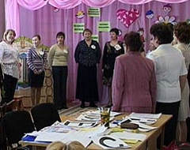
Как правильно организовать родительское собрание в ДОУ?

Slide 2
По содержанию родительские собрания могут быть:
организационные - это собрания с традиционной повесткой дня, на которых составляются и утверждаются планы работы, избирается родительский комитет.
тематические - это, собрания, посвященные обсуждению наиболее актуальных и сложных вопросов воспитания и развития детей.
итоговые - это собрания, в задачу которых входит подведение результатов развития детского коллектива за определенное время.

Slide 3
А по форме самые разнообразные
Тради цион ные
Нетра диционные

Slide 4
Традиционные формы
Коллектив ные
Индиви дуальные
наглядно – информационные

Slide 5
К коллективным формам относятся
«Круглый стол»
встречи
тренинги
конференции
родительские чтения
обучающие семинары
Совместное занятие детей с родителями

Slide 6
нетрадиционные формы
наглядно – информа ционные
досуго вые
Познава тельные
информационно – аналитиче ские

Slide 7
цитата
«Семьи бывают хорошие и семьи бывают плохие. Поручиться за то, что семья воспитывает как следует нам нельзя, говорить, что семья может воспитывать как хочет, мы не можем. Мы должны организовать семейное воспитание».
/А.С. Макаренко/

Slide 8
«Устный журнал»
КВН
Педаго гическая гостиная
Нетра диционные формы
«Ток – шоу»
«Педаго гическое поле чудес»
Показ театральных постановок

Slide 9
Еще формы собраний
собрание - диспут
деловая игра
конференция отцов
собрание-чаепитие "за круглым столом"
презентация семейного воспитания
пикник и т д.

Slide 10
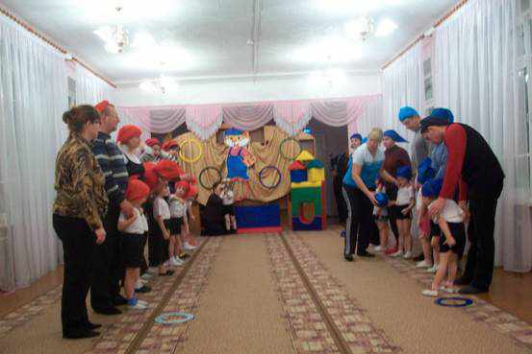
Несмотря на различия этих форм, их объединяет одно значение
– дать родителям знания о воспитании их собственного ребенка, заинтересовать проблемами воспитания, стимулировать к пересмотру своей воспитательной позиции.

Slide 11
1 этап: подготовка родительского собрания
тема
Цель и план
научно-методическая литература
вид, форма и этапы, способы и приемы совместной работы
микроисследования в сообществе детей и родителей
оборудование и оформление места проведения
приглашение
рекомендации, памятки
разработка решения собрания

Slide 12
1 этап: подготовка родительского собрания
Анкетирование
Подготовка конкурсов, выставок, поделок по теме собрания
Изготовление памятки, брошюры
Аудио-, видеозапись
Создание самодельных плакатов по теме собрания
Заседание родительского комитента за месяц до собрания

Slide 13
1 этап: подготовка родительского собрания
Интерактивные технологии:
Видеофильмы.
Фотоальбомы.
Слайд-шоу.
Презентации.

Slide 14
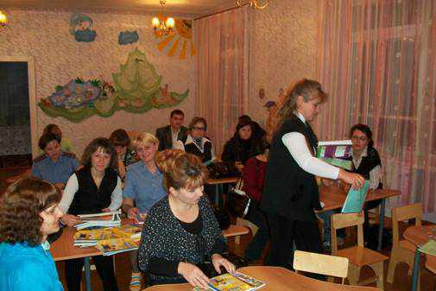
2 этап: Организация родительского собрания
подготовить мебель ,освещение, карточки с именами, отчествами родителей,
подготовить ручки и листы бумаги, карандаши для записи информации; работы детей по лепке, рисованию, аппликации
продумать, кто и как обеспечит присмотр за детьми во время собрания.

Slide 15
3 этап: проведение родительского собрания
1. Вводная часть сообщение темы, её актуальность, форма собрания или с помощью короткие игры и занятия. Можно создать определенный музыкальный фон: звуки гитары, фортепиано, магнитофонной записи, которые будут сопровождать слова ведущего. (5-7 мин).

Slide 16
3 этап: проведение родительского собрания
2. Основная часть собрания : - выступления воспитателя группы, старшего воспитателя или других специалистов ДОУ, освещающих теоретические аспекты рассматриваемой проблемы. - мастер-класс, выставка дидактических игр - вопросы слушателям, приводить - примеры из практики воспитания детей в семье и детском саду, - анализировать педагогические ситуации, - просмотр видеофрагментов занятий с детьми, игр, прогулок и т.д. (до 30 мин).

Slide 17
3 этап: проведение родительского собрания
3. «Разное» – обсуждаются вопросы содержания ребенка в детском саду, проведения досуга, организации совместных мероприятий семьи и ДОУ. Обзор педагогической литературы по теме собрания. (7-10 мин).

Slide 18
3 этап: проведение родительского собрания
4. Заключительная часть: подведение итогов (3-5 мин). 1. Количественная оценка родителями пользы родительского собрания. Итогом любой работы является результат. Одним из этапов родительского собрания целесообразно проводить рефлексию – (возврат назад). Цель: проверить усвоение материала, провести анализ с выявлением причин, приведших к данной ситуации, результату.
Рефлексия – ретроспективная оценка занятия в двух аспектах: эмоциональном (понравилось – нет, хорошо-плохо) и смысловом (почему это важно).
2.Выдача родителям буклетов по теме собрания.

Slide 19
рекомендации по подготовке и проведению родительского собрания:
«Оставить за дверью» плохое настроение.
Проводить собрание не более 1,5 часов.
Самый приятный звук для человека - его имя.
Перед началом родительского собрания объявите вопросы, которые планируете обсудить.
Начинать с позитивного, затем говорить о негативном, завершать разговор предложениями на будущее.
Предупредите родителей, что не вся информация может стать достоянием детей.
Поблагодарите всех, кто нашел время прийти (особенно отцов).
Дайте понять родителям, что вы хорошо понимаете, как трудно ребенку учиться.
В личной беседе оценивайте успехи детей относительно их потенциальных возможностей.

Slide 20
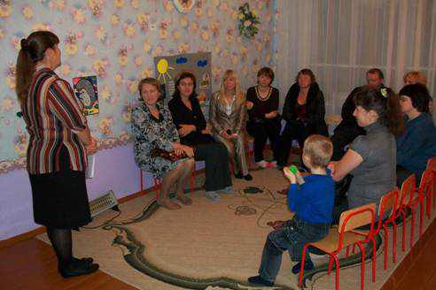
для обострения восприятия информации родителями:
- различные -памятки, -крылатые выражения и др. дидактиче- ские приёмы.

Slide 21
Успехов в педагогической деятельности!

